Slide 1
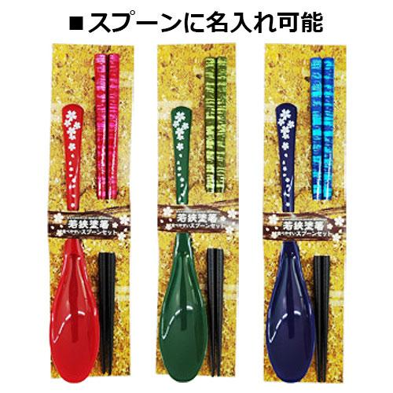
【提案書】
和装卓上セット染かすり
和なデザインの中にも華やかさとモダンな雰囲気も併せ持つ箸とスプーンのセット。カラーは青、緑、赤の全3色展開。名入れも可能なため、オリジナルデザインに合わせてお選びいただけます。
特徴
納期
納期スペース
仕様
素材 : 天然木・アクリル樹脂
サイズ : 箸230 スプーン190(mm)
重量 : 57g
包装 : 化粧箱入り
備考 : 箸1c箔プリント名入れ
お見積
お見積りスペース

